Slide 1
Fail2ban
32143153 이대훈

Slide 2
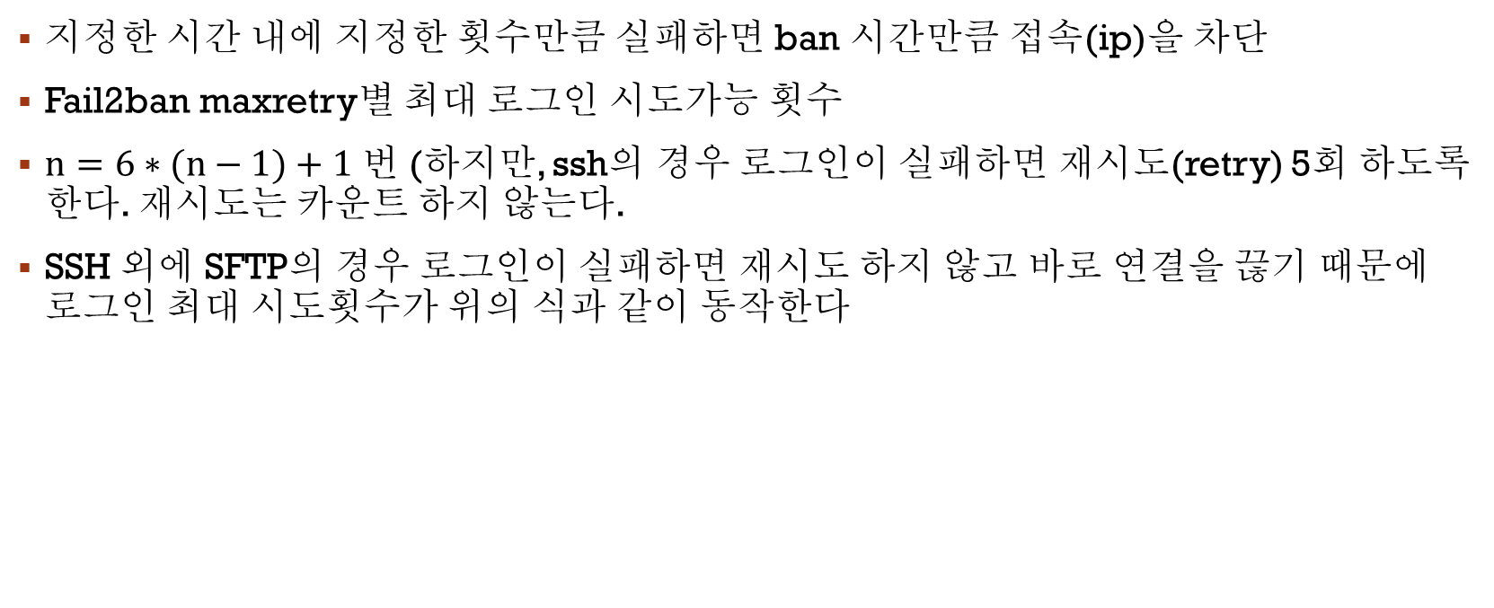
fail2ban
지정한 시간 내에 지정한 횟수만큼 실패하면 ban 시간만큼 접속(ip)을 차단
Fail2ban maxretry별 최대 로그인 시도가능 횟수
$n=6∗(n−1)+1$ 번 (하지만, ssh의 경우 로그인이 실패하면 재시도(retry) 5회 하도록 한다. 재시도는 카운트 하지 않는다.
SSH 외에 SFTP의 경우 로그인이 실패하면 재시도 하지 않고 바로 연결을 끊기 때문에 로그인 최대 시도횟수가 위의 식과 같이 동작한다

Slide 3
Setup
Iptables –L
apt-get install fail2ban
Iptables –L
Vi /etc/fail2ban/jail.conf
Service fail2ban restart
Service --status-all
참조 : https://blog.lael.be/post/1209 -- log 활용 등

Slide 4
IP 주소 확인
Ip 확인 하는 방법
Hostname –I
Ip addr show
ifconfig

Slide 5
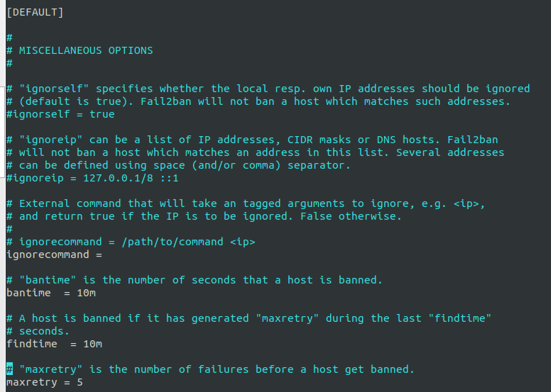
jail.conf
Ignoreip = 127.0.0.1/8
-Ban이 절대 되지 않을 ip
Bantime = 10m
-접속을 차단할 시간
-bantime을 -1로 할경우 영구히 차단
Findtime = 10m
-통계를 찾을 시간
Maxretry = 5
Fail의 횟수

Slide 6
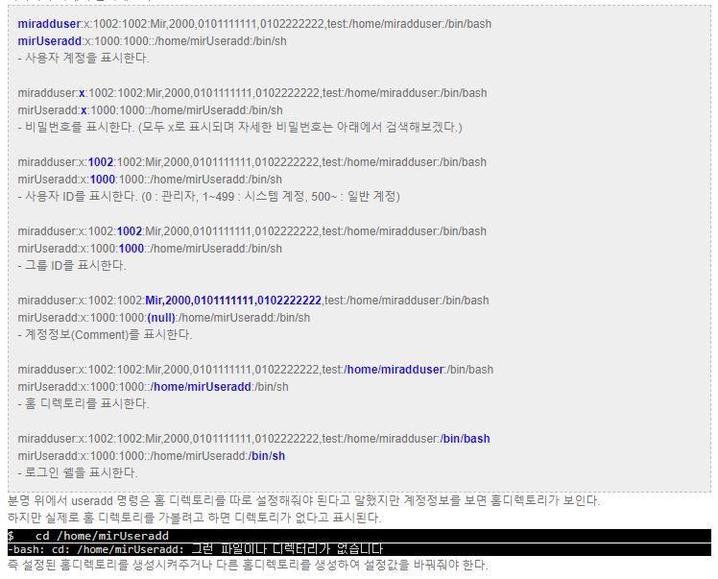
계정 관리(1/2)
계정 생성
Adduser : 계정생성시 비밀번호까지 입력 받으며 기본정보를 바로 입력, 홈 dir 자동 생성
Useradd : 순수 계정망 생성, 기타 비밀번호 등 다른 정보를 수동으로 생성 및 설정
Tip) Shell : 사용자와 운영체제 사이를 연결시키는 하나의 유틸리티 프로그램
Cat /etc/passwd
참조 : https://mirwebma.tistory.com/112

Slide 7
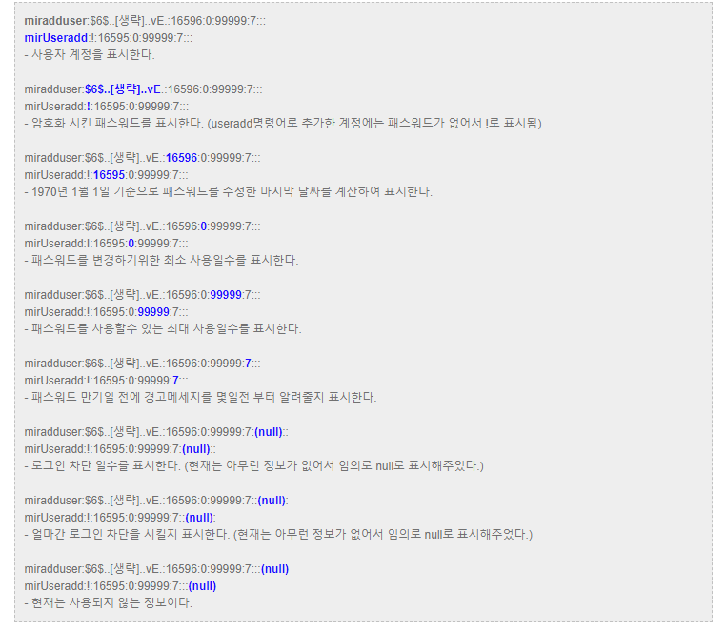
계정 관리(2/2)
Cat /etc/shadow
Sudo 권한 부여하기 (슈퍼 유저)
Vi /etc/sudoers or sudo visudo
#User privilege specification
Root ALL=(ALL:ALL) ALL
[Userid] ALL=(ALL:ALL) ALL 추가
Tip) sudo adduser –m –G sudo [userID]

Slide 8
Ssh 통신
Apt-get install openssh-server
Apt-get install ssh
Service ssh restart
Ufw enable
Ufw allow 22
Putty로 실행해보기
Ssh 아이디@본인 IP주소

Slide 9
방화벽
현재 방화벽 설정을 백업
Cd ~
Mkdir firewall_rules
Cd firewall_rules
iptables-save > 날짜.rules
복구
iptables-restore < 날짜.rules
Iptables –L -확인해보기
Tip) 초기화 iptables -F
설정
Iptables –A INPUT –s 111.222.333.444/32 –p tcp –m state –state NEW –m tcp –dport 22 –j ACCEPT
아이피 111.222.333.444에 대해서 destination port가 22이면 accept
Iptables -L에 추가된 내용 확인
참조 : https://blog.lael.be/post/7982

